Slide 1

Деятельность учителя/руководителя по проектированию и анализу урока, направленного на формирование читательской грамотности школьников
Волкова Ольга Валерьевна
доцент Приволжского межрегионального центра повышения квалификации и профессиональной переподготовки работников образования КФУ, тьютор Центра непрерывного повышения профессионального мастерства педагогических работников РТ КФУ, кандидат педагогических наук, федеральный эксперт мониторинга и оценки функциональной грамотности школьников по направлению «Читательская грамотность», заслуженный учитель Республики Татарстан
https://kpfu.ru/Olga.Volkova
Olga.Volkova@kpfu.ru

Slide 2
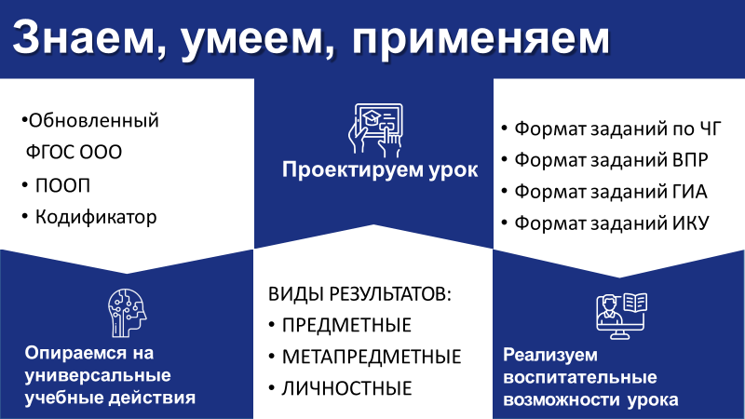



Знаем, умеем, применяем
Проектируем урок
Опираемся на универсальные учебные действия
Реализуем воспитательные возможности урока

Slide 3





PISA. Определение читательской грамотности
Читательская грамотность − способность человека понимать, использовать, оценивать тексты, размышлять о них и заниматься чтением для того, чтобы достигать своих целей, расширять свои знания.
Что оценивает PISA?
Находить и извлекать информацию
Интегрировать и интерпретировать информацию
Осмысливать и оценивать содержание и форму текста
801-1000
16
322
10

Slide 4
Читательские умения, характеризующие читательскую грамотность школьников
Группа читательских умений | Читательские умения
Находить и извлекать информацию из текста | Определять место, где содержится искомая информация (фрагмент текста, гиперссылка, ссылка на сайт и т.д.)
 | Выбирать и предъявлять конкретную информацию, запрашиваемую в вопросе; устанавливать буквальное или синонимическое соответствие между ключевыми словами вопроса и текста
 | Находить и извлекать одну или несколько единиц информации, расположенных в одном фрагменте текста; находить и извлекать несколько единиц информации, расположенных в разных фрагментах текста
Интегрировать и интерпретировать информацию текста | Понимать фактологическую информацию (сюжет, последовательность событий, определять тему, главную мысль/идею, назначение текста) и т. п.) и концептуальную информацию (авторскую позицию, коммуникативное намерение)
 | Интегрировать и формулировать выводы (умозаключения) на основе обобщения отдельных частей текста
 | Понимать значение неизвестного слова или выражения на основе контекста
 | Преобразовывать информацию из одной знаковой системы в другую, используя таблицы, графики, рисунки и др.
801-1000
16
322
10

Slide 5
Читательские умения, характеризующие читательскую грамотность школьников
Группа читательских умений | Читательские умения
Осмысливать и оценивать содержание и форму текста | Оценивать содержание текста или его элементов (примеров, аргументов, иллюстраций и т.п.) относительно целей автора
 | Оценивать форму текста (структуру, стиль и т.д.), целесообразность использованных автором приемов; обнаруживать иронию, юмор, различные оттенки смысла, выраженные словом
 | Воспринимать изобразительно-выразительные средства языка в соответствии с их функцией в художественном произведении
 | Оценивать полноту, достоверность информации
 | Обнаруживать противоречия, содержащиеся в одном или нескольких текстах
 | Высказывать и обосновывать собственную точку зрения по вопросу, обсуждаемому в тексте
801-1000
16
322
10

Slide 6
Читательские умения, характеризующие читательскую грамотность школьников
Группа читательских умений | Читательские умения
Использовать информацию из текста | Использовать информацию из текста для решения практической задачи, основываясь на тексте, без привлечения фоновых знаний
 | Использовать информацию из текста для решения практической задачи с привлечением фоновых знаний
 | Формулировать на основе полученной из текста информации собственную гипотезу
 | Прогнозировать события, течение процесса, результаты эксперимента на основе информации текста
 | Выявлять связь между прочитанным и современной реальностью
Уровни ЧГ
801-1000
16
322
10

Slide 7
Диагностика читательской грамотности в урочной и внеурочной деятельности
№ | Читательское умение | Методы контроля
1 | Нахождение и извлечение информации из текста | 1. Тестовая работа (задания с выбором ответа: единственного и множественного). 2. Выполнить навигацию по информационному пространству, чтобы извлечь один или несколько фрагментов информации (найти явную и скрытую информацию в прослушанном или прочитанном тексте). 3. Извлечь информацию из различных источников, в том числе лингвистических словарей, справочной литературы.
2 | Интеграция и интерпретация сообщения текста | 1. Изложение 2. Сочинение: 2.1 сочинение-продолжение, где задача учащегося - развить сюжетную линию, начатую автором. 2.2 сочинение-отклик, в котором требуется высказать своё отношение к авторской позиции, обосновав её. 2.3 сочинение- рассуждение, в рамках которого необходимы детальнейший анализ и интерпретация текста. Именно они станут основой для абсолютно самостоятельного произведения, связанного с оригиналом лишь основными мыслями и положениями, о которых будет высказываться учащийся. 3. Проанализировать несплошной текст (таблица, схема, диаграмма и др). Представить его содержание в виде текста.
3 | Осмысление и оценка сообщения текста | 1. Комплексный анализ текста: сформулировать тему и главную мысль текста, вопросы по содержанию текста, составить план (простой, сложный, назывной, вопросный, тезисный)к тексту, определить стиль текста, ведущий тип речи, дать характеристику изобразительно-выразительных средств, используемых в тексте. 2. Выразите письменно свое отношение к позиции автора. Обоснуйте свое согласие (или несогласие) с автором (возможны ссылки на разные источники, цитаты)

Slide 8
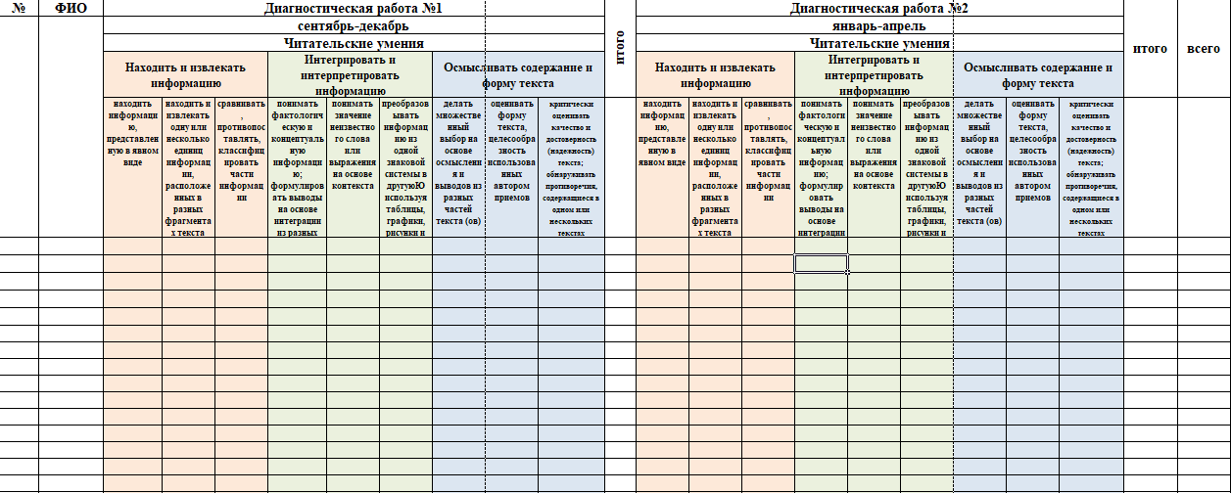
Оценочный лист достижения образовательных результатов учащихся по читательской грамотности

Slide 9

Информационные источники
801-1000
16
322
10

Slide 10
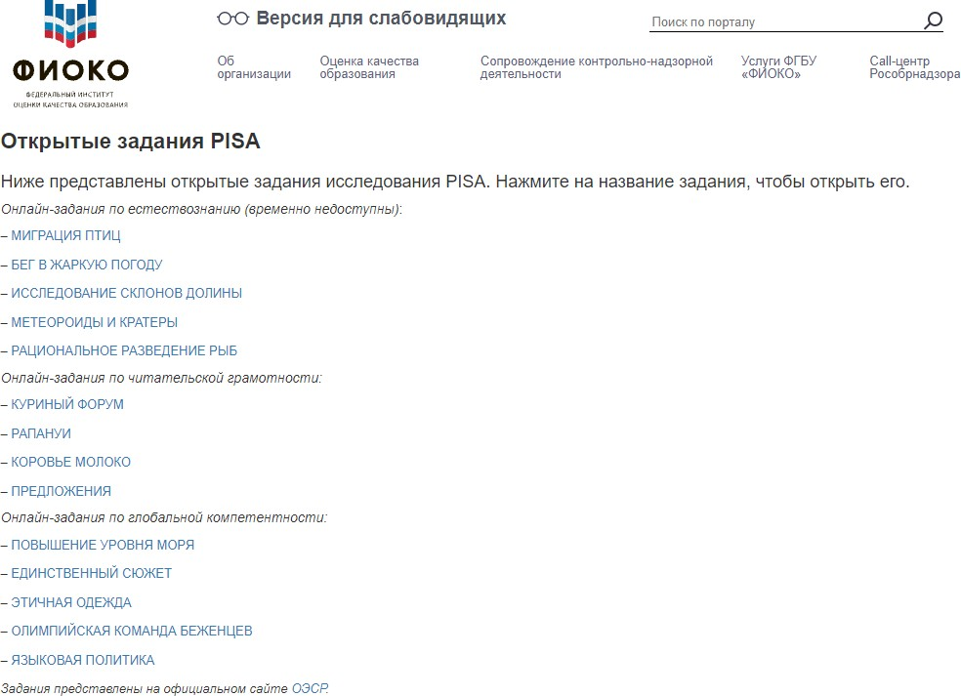
Открытые задания PISA
801-1000
16
https://fioco.ru/%D0%BF%D1%80%D0%B8%D0%BC%D0%B5%D1%80
%D1%8B-%D0%B7%D0%B0%D0%B4%D0%B0%D1%87-pisa
322
10

Slide 11
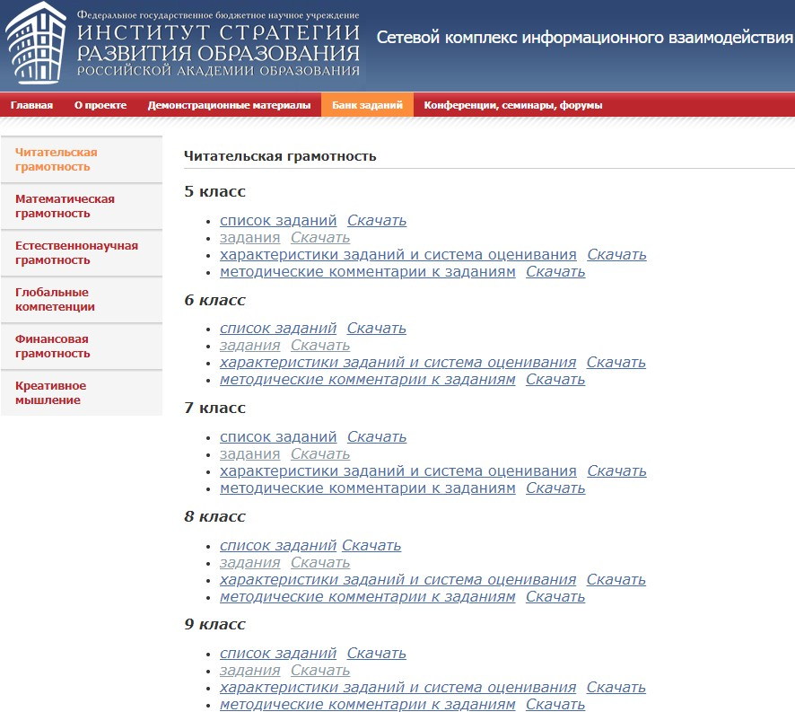
Разработки ИСРО РАО
801-1000
16
322
10
http://skiv.instrao.ru/bank-zadaniy/chitatelskaya-gramotnost

Slide 12
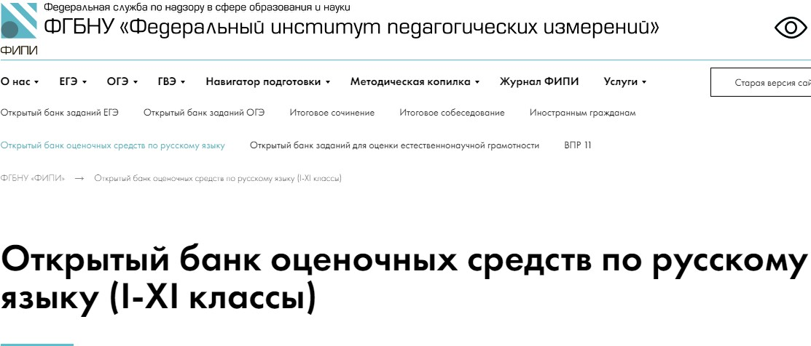
Открытые банки оценочных средств ФИПИ
801-1000
16
https://fipi.ru/otkrytyy-bank-otsenochnykh-sredstv-po-russkomu- yazyku
322
10

Slide 13
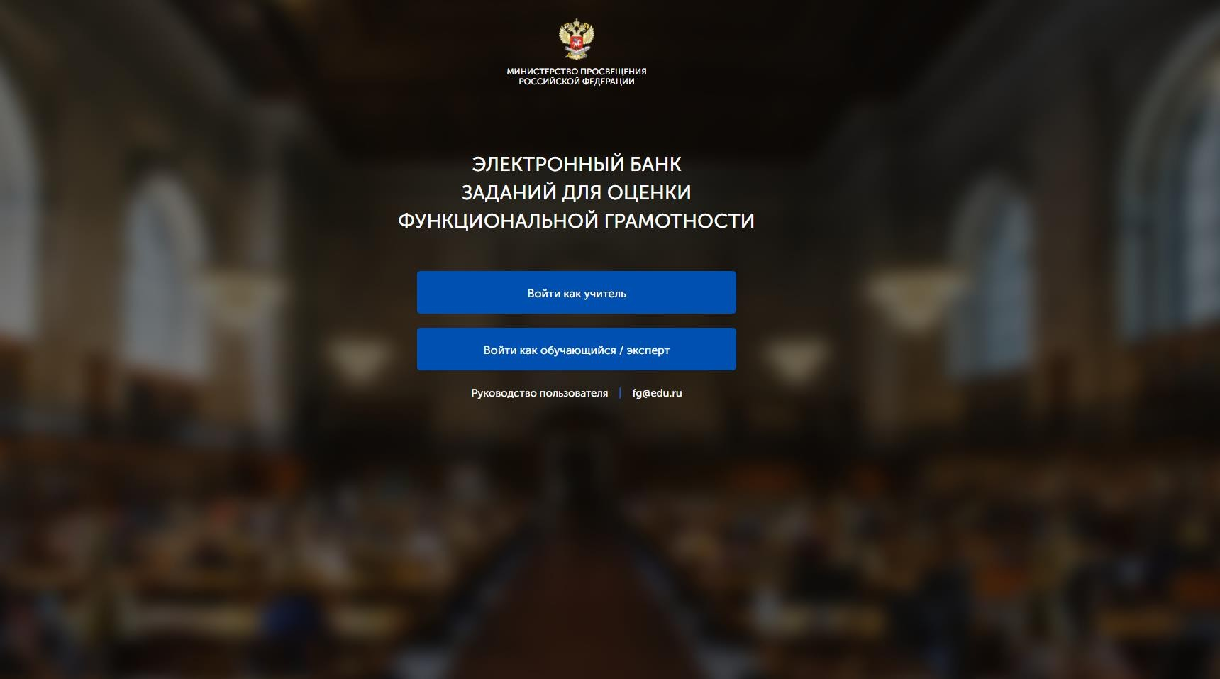
Электронный банк заданий для оценки функциональной грамотности
801-1000
16
https://fg.resh.edu.ru
322
10

Slide 14


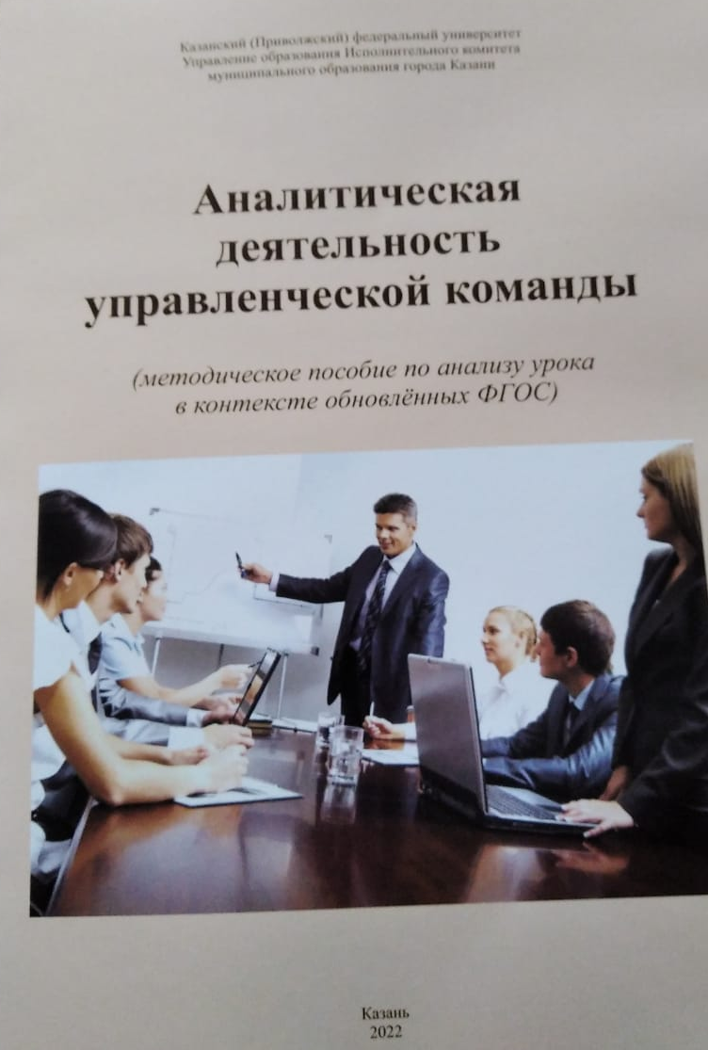



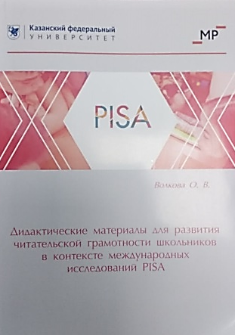
Авторские учебно-методические и диагностические материалы для развития читательской грамотности школьников
РАБОЧАЯ ТЕТРАДЬ
УЧЕНИКА
МЕТОДИЧЕСКОЕ ПОСОБИЕ ДЛЯ УЧИТЕЛЯ
801-1000
16
322
10

Slide 15

Авторские учебно-методические и диагностические материалы для развития читательской грамотности школьников
Цель пособия – показать преемственность между ступенями общего образования по вопросам формирования и оценки читательской грамотности, обеспечить эффективное развитие профессиональной компетентности педагогических работников
по вопросам развития читательской грамотности школьников в условиях реализации обновленных ФГОС
801-1000
16
322
10

Slide 16
Возможности урока и внеурочной деятельности для развития читательской грамотности
801-1000
16
322
10

Slide 17




Проблемные вопросы по результатам входной диагностики (PISA-2022) и первичного посещения уроков учителей школ-участниц международного исследования
Как включить в урок задания на формирование читательской грамотности?
Как расширить
возможности урока за счет внеурочной деятельности?
Как работать с любым учебным текстом
в формате читательской грамотности?
Как понять, что материал направлен
на формирование
читательской грамотности?
801-1000
16
322
10

Slide 18

Уровни анализа текстов по читательской грамотности
801-1000
16
322
10

Slide 19
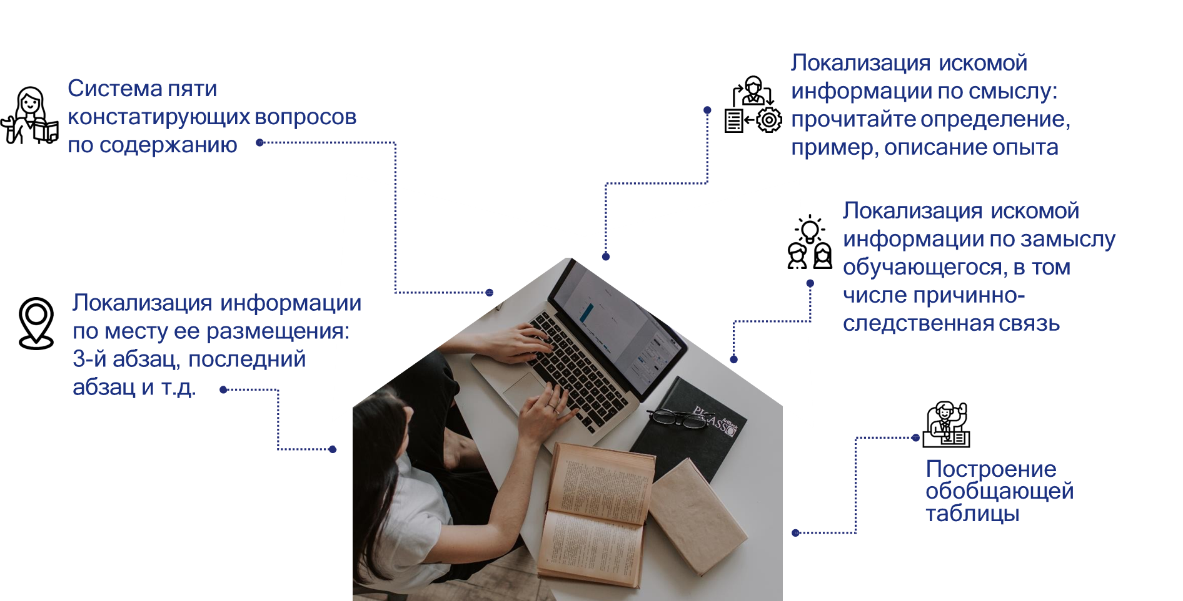
Виды заданий по учебному тексту
801-1000
16
322
10

Slide 20
Текст «Свойства воды» Внеурочное занятие по окружающему миру
Все привыкли, что вода – это прозрачная жидкость, без цвета и вкуса. Однако она может находиться в трех состояниях: жидком, твердом (лед); газообразном (водяные пары).
Состояние воды напрямую зависит от температуры. Если на улице тепло, то вода – жидкая, при сильном холоде (меньше 0С) вода замерзает и превращается в лед, а при закипании (больше 100С) она начинает испаряться в воздух. Но в природе при любой погоде происходит испарение
воды. Способность воды менять свое состояние под воздействием температуры объясняет такой важный процесс как круговорот воды в природе.
Каждый ребенок должен знать, что там, где есть вода, не место электрическим приборам! Вода очень хорошо проводит ток, и при ее попадании в розетку или на включенный электроприбор может произойти несчастный случай – сильный удар током. В некоторых случаях это может даже привести к смерти.Именно поэтому нужно быть очень осторожным и следить за тем, чтобы
электроприборы находились как можно дальше от воды.
В жидком состоянии вода способна течь. Течет она в реках и ручьях, из-под крана или перевернутой вниз бутылки.
Способность воды принимать форму посуды, в которой она находится, называется текучестью. Независимо от того, куда она налита, будь то чашка, замысловатая узкая ваза или канистра, вода всегда идеально повторит контуры емкости.
801-1000
16
322
10

Slide 21
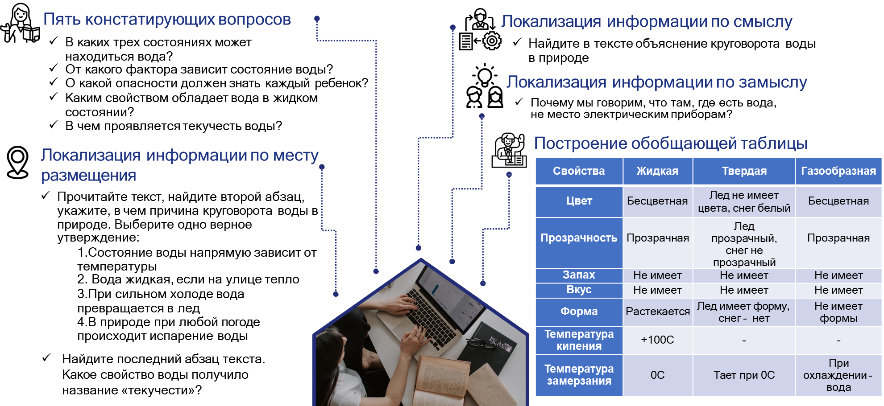
Примеры заданий по тексту «Свойства воды»
801-1000
16
322
10

Slide 22
Деятельность учителя/руководителя по проектированию и анализу урока с опорой на компетенции, необходимые для формирования читательской грамотности
801-1000
16
322
10

Slide 23
Проектирование и анализ урока (с позиций формирования читательской грамотности)
№ | Критерии самодиагностики | Параметры | Возможный результат
Содержательный контент урока |  |  | да | нет | не планировалось
1. | Отбор содержания текстов с учетом основных направлений воспитательной деятельности | В сфере патриотического воспитания - - В сфере гражданского воспитания - - В сфере духовно-нравственного воспитания - - В сфере трудового воспитания - - В сфере эстетического воспитания - - В сфере экологического воспитания - -
801-1000
16
322
10

Slide 24
Проектирование и анализ урока (с позиций формирования читательской грамотности)
№ | Критерии самодиагностики | Параметры | Возможный результат
Содержательный контент урока |  |  | да | нет | не планировалось
2. | Цель и задачи урока | Обозначение цели по содержанию урока Постановка задач на урок в контексте ЧГ Постановка задач на воспитательную направленность урока
3. | Источники информации | Рассказ учителя Учебник, словари Иллюстрации, плакаты Интернет-источники Дополнительный материал
4. | Виды использованных текстов | Сплошные Несплошные Смешанные, Простые (единичные) Множественные (составные)
801-1000
16
322
10

Slide 25
Виды текстов, используемые в исследовании/банке заданий
ВИДЫ ТЕКСТОВ | Сплошные | Несплошные | Смешанные | Составные
ПРИМЕРЫ | описание (художественное и техническое); повествование (рассказ, репортаж); толкование или рассуждение (эссе, критическая заметка); определение понятия (словарная статья, комментарий); объяснение; инструкция (указание к выполнению работы, правила, законы) | графики, диаграммы, таблицы, карты, схемы, рисунки, фотографии, формы (анкеты и др.), информ. листы, объявления | Сложный комплекс, состоящий из словесной и, как правило, графической части, которая дополняет и обогащает смысл: реклама, комикс, афиша, плакат и др. | Подборка (монтаж) текстов, состоящих из отдельных компонентов- единиц, между составными частями которых могут выстраиваться любые смысловые отношения: сайт, форум, чат и др.
801-1000
16
322
10

Slide 26
Проектирование и анализ урока (с позиций формирования читательской грамотности)
№ | Критерии анализа | Параметры | Результат
Методический контент урока с опорой на компетенции, необходимые для формирования читательской грамотности |  |  | Не владеет | В стадии развития | Компетентен
1. | Виды речевой деятельности | Чтение Письмо (сколько слов, от слова – к предложению, от предложения – к тексту) Говорение (односложные ответы, монологическая речь, диалог, развёрнутые ответы) Слушание (характер задания, оценивание)
2. | Время, отведенное для чтения | До 50% времени урока До 30% времени урока До 10% времени урока Чтения не было
3 | Виды чтения, включенные в урок | Поисковое Ознакомительное Изучающее Знание учителем темпа чтения класса! Конкретизация задания: про себя, вслух, цель чтения
801-1000
16
322
10

Slide 27
Актуальные виды чтения при работе с текстами и выполнении заданий
 | Виды чтения | Функция
 | Изучающее («медленное») чтение | Позволяет понять содержание текста в целом
 | Ознакомительное чтение | Позволяет понять основное содержание текста (при этом уровень воспроизведения информации не превышает 75 %)
 | Просмотровое чтение | Позволяет определить тему и ключевые вопросы текста; особенный результат даёт анализ заголовочного комплекса текстов
 | Поисковое (аналитическое/изучающее) чтение | Позволяет находить запрашиваемую информацию в тексте
801-1000
16
322
10

Slide 28
Проектирование и анализ урока (с позиций формирования читательской грамотности)
№ | Критерии анализа | Параметры | Результат
Методический контент урока с опорой на компетенции, необходимые для формирования читательской грамотности |  |  | Не владеет | В стадии развития | Компетентен
4. | Наличие констатирующих вопросов
5. | Задания на локализацию информации | По месту – 1 уровень (1 абзац, последний абзац) По смыслу – 2 уровень (прочитайте описание опыта, определение) По замыслу обучающегося – 3 уровень (подтверждение опыта содержанием текста)
6. | Наличие проблемных вопросов
7. | Работа с материалами в формате читательской грамотности
8. | Владение учителем типологией заданий по ЧГ грамотности | Задания на поиск информации на интеграцию и интерпретацию информации на оценку содержания и формы текста
801-1000
16
322
10

Slide 29
Проектирование и анализ урока (с позиций формирования читательской грамотности)
№па | Критерии анализа | Параметры | Результат
Методический контент урока с опорой на компетенции, необходимые для формирования читательской грамотности |  |  | Не владеет | В стадии развития | Компетентен
9. | Виды деятельности обучающихся | Находят в тесте информацию Определяют место, где содержится искомая информация Находят и извлекают несколько единиц информации в одном фрагменте текста или во множественном тексте Определяют последовательность событий Формулируют выводы Определяют значение неизвестного слова, работают со словарями (2 группа умений) Преобразовывают информацию из одной знаковой системы в другую и т.д. Оценивают полноту, достоверность информации
10. | Использование дифференцированных и индивидуальных заданий
801-1000
16
322
10

Slide 30
Проектирование и анализ урока (с позиций формирования читательской грамотности)
№ | Критерии анализа | Параметры | Результат
Методический контент урока с опорой на компетенции, необходимые для формирования читательской грамотности |  |  | Не владеет | В стадии развития | Компетентен
11. | Оценочная деятельность
12. | Формы организации учебной деятельности
13. | Виды контроля
14. | Реализация воспитательной направленности урока
15. | Выводы и рекомендации по уроку
801-1000
16
322
10

Slide 31
Проектирование и анализ урока (с позиций формирования читательской грамотности)
Представленная схема анализа урока – это методическая модель урока с опорой на компетенции, которые необходимы для формирования читательской грамотности как универсальной метапредметной дефиниции, которая повышает качество освоения каждого предмета школьной программы
801-1000
16
322
10

Slide 32
Уроки учителей школ-участниц международного исследования PISA
Фрагменты урока | Комментарий
Тема урока: Виды сложноподчиненных предложений. Повторение. Работа с текстом (в рамках Международной программы PISA) Задачи урока: 1. Способствовать формированию читательской грамотности учащихся, умению применять знания на практике, читать вдумчиво, извлекая из текста информацию, нужную для функционирования в обществе, знать виды СПП, определять виды придаточных предложений по схемам; 2. Совершенствовать речь учащихся, их способность рассуждать по заданной теме, умение конструировать текст и анализировать его. 3. Воспитывать умение правильно выражать свои мысли в устной и письменной форме. | Задачи на урок поставлены в контексте PISA. Отсюда вытекают и разнообразные формы работы

Slide 33
Уроки учителей школ-участниц международного исследования PISA
Фрагменты урока | Комментарий
Актуализация знаний и осуществление первичного действия Перед вами предложения, определите вид придаточного. 1.Когда я слышу слово “Родина”, вспоминаю свой дом. (СПП с придаточным времени) 2.Я знаю, что будущее России прекрасно. (СПП с придаточным изъяснительным) 3.Там, где прошли ожесточенные бои, воздвигнуты обелиски. (СПП с придаточным места) Работа с текстом. 1.Я родился и детские годы провёл в деревне. 2. Отец завещал мне, чтобы я всегда помнил о своих корнях. 3. Но городская жизнь так затягивает, что некогда и вспомнить об отчем доме. 4. Лишь во сне я видел, как колышутся на ветру тяжёлые колосья пшеницы, как светятся звезды на ночном небе. 5. Да, длинна дорога, которая ведёт к родному дому. 6.Но всякий, кто видел поле с созревшей пшеницей, никогда не забудет это море золота и захочет хоть раз ещё вдохнуть его запах. 7.А пшеница горит так ярко, что глазам становится больно. 8. С автобуса мы сошли там, где заросли черёмухи граничили с полем. 9. На горизонте, где кончалась пшеница, виднелась деревня. 10.Запах полевых ромашек, с тех пор как я расстался с деревней, порой чудился мне в букете оранжерейных цветов. 11.Если земля позовет чуть громче, не усидеть в бетоне города родившемуся среди лесов и полей. (18)Человеку важно знать свои корни – отдельному человеку, семье, народу – тогда и воздух, которым мы дышим, будет целебен и вкусен, дороже будет взрастившая нас земля, легче будет почувствовать назначение и смысл человеческой жизни. (19)Без прошлого невозможно ни понять хорошо, ни оценить по достоинству настоящего. (20)Дерево нашей Родины – одно целое: зелёная крона и корни, глубоко уходящие в землю. (21) С детской игрушки, с народной сказки, с первой школьной беседы об окружающем мире… (22)Представление о Родине у человека должно складываться из прошлого и настоящего. (23)Только при этом условии вырастет человек, способный заглянуть в завтра, способный гордиться своим Отечеством, верить в него, защищать его… (24) Человек должен вырастать сыном своей страны. (25)Совершая дела великие, мы должны знать, откуда пошли и откуда всё начиналось. (26)Дела наши в совокупности с прошлым, в совокупности с окружающим миром природы и огнём домашнего очага выражаются дорогим словом ОТЕЧЕСТВО. | Весь текстовый материал урока подчинен одной теме!!! Отбор содержания текстов должен производиться с учетом основных направлений воспитательной деятельности, обеспечения личностных результатов школьников

Slide 34
Уроки учителей школ-участниц международного исследования PISA
Фрагменты урока | Комментарий
Вопросы и задания 1. О чѐм этот текст? Выбери правильный вариант ответа. 1. Мы должны знать , откуда все начиналось 2. Это текст о человеке, забывшем свою родину 3. Это текст о природе Критерии оценивания: 0-1 балл 3.В каких предложениях передается любовь к родине. 1. . Отец завещал мне, чтобы я всегда помнил о своих корнях 2. А пшеница горит так ярко, что глазам становится больно. 3. Если земля позовет чуть громче, не усидеть в бетоне города родившемуся среди лесов и полей 4. Человеку важно знать свои корни Критерии оценивания: 0-2 балла | Оценочная деятельность осуществляется в соответствии с рекомендациями международных исследований

Slide 35
Уроки учителей школ-участниц международного исследования PISA
Фрагменты урока | Комментарий
К следующему заданию мы применим стратегию «Бортовой журнал». На ваших столах таблицы с вопросами. Ваша задача: напротив каждого утверждения поставить галочку в нужную графу. 3. Поставь значок v в нужную графу неверно верно нет информации в тексте 1.Я родился и детские годы провёл в деревне 2.С электрички мы сошли там, где заросли черёмухи граничили с полем 3.Дерево нашей Родины – одно целое: зелёная крона и корни, глубоко уходящие в землю 4.Представление о Родине у человека должно складываться из прошлого и будущего. Найдите в тексте по данным схемам предложения и определите вид СПП. 1) [‒ = ], ( чтобы…) предложение №2 . Отец завещал мне, чтобы я всегда помнил о своих корнях ( СПП с придаточным изъяснительным) 2) [‒ = ], ( которая…) предложение №5 Да, длинна дорога, которая ведёт к родному дому (СПП с придаточным определительным) 3) ( если….), [.. = ]- предложение №11 Если земля позовет чуть громче, не усидеть в бетоне города родившемуся среди лесов и полей. ( СПП с придаточным обстоятельственным условия) Критерии оценивания: за каждое правильно найденное предложение – 1 балл, определение вида СПП – 1 балл. | Технологичность урока Разнообразные виды заданий Заключительное слово учителя Мне очень хочется, чтобы вы всегда помнили, на какой земле вы родились, помнили, что у вас есть обязанности перед этой великой красивейшей землёй в мире, которую зовут родиной. Домашнее задание. Написать сочинение-рассуждение «Что значит любовь к Родине?»

Slide 36
Возможности внеурочной деятельности для развития читательской грамотности
Работа с затруднениями школьников в освоении читательской грамотности, которые «не вписываются» в рамки учебных предметов:
Трудность с пониманием текстов, не похожих на учебные: тех, где информации больше, чем нужно для решения задачи, и текстов «повседневности» (инструкция, объявление, чаты, форумы, страницы сайтов и проч.), сложных противоречивых текстов современности.
Трудность с чтением и пониманием множественных текстов, при чтении которых необходимо обобщать и интерпретировать информацию из нескольких отличающихся источников.
Формирование умений критически оценивать информацию, определять ее качество и надежность, обнаруживать и устранять противоречия, применять полученную информацию при решении широкого круга задач.
Формирование умений при чтении электронных текстов: уметь пользоваться поисковыми системами, работать с меню, ссылками, вкладками, с функциями постраничного просмотра и прокрутки, чтобы получать доступ к нужным им текстам.
!!!За счет внеурочной деятельности мы усиливаем навыки, которые школьники приобретают в ходе изучения предмета
801-1000
16
322
10

Slide 37

Общероссийская оценка функциональной грамотности по модели PISA
Какие методы, формы и приемы работы с обучающимися можно рекомендовать как наиболее эффективные при формировании читательской грамотности?
На уроке необходимо работать не только с выверенными текстами учебника, но и с современными текстами «повседневности».
На разных уроках необходимо поговорить о том, какие этапы подготовки и проверки проходит информация в серьезных изданиях, для чего нужны рецензии, каковы последствия публикации ложных фактов, поспешных выводов: на что нужно обращать внимание при отборе информации.
Характерные точки зрения, высказанные в ответах, ключевые разночтения выносятся в обезличенном виде в поле обсуждения: в распечатанном виде, на доску, на экран, в чат класса и т.д. Относительно них нужно высказать свое мнение и обосновать его в обсуждении, в дебатах – так, чтобы каждый тезис и каждый довод или контрдовод были взвешены и оценены, без готовых учительских оценок: «неверно», «правильно», «отлично» и пр.
801-1000
16
322
10

Slide 38
Общероссийская оценка функциональной грамотности по модели PISA
При работе с текстами необходимо задавать вопросы, которые помогают понять, что в тексте «не так»:
Заслуживает ли доверия данный источник информации? Является ли он объективным, независимым? Известен ли автор? Является ли он компетентным?
Как получена данная информация?
Нет ли противоречий и логических несвязностей в тексте? Как соотносятся между собой разные тексты?
Факт это или мнение?
Какой элемент пропущен, искажен в утверждении, определении и т.д.?
Как выстроена логика текста, чем один элемент отличается от других, добавляет к общему смыслу?
Что нам известно об издании, где мы нашли тот или иной текст?
Когда текст написан? Отражает ли современное понимание вопроса?
Для чего в текст включен тот или иной элемент? (выражение, схема, примечание и т.д.)
801-1000
16
322
10

Slide 39


Спасибо за внимание!
Волкова Ольга Валерьевна
доцент Приволжского межрегионального центра повышения квалификации и профессиональной переподготовки работников образования КФУ, тьютор Центра непрерывного повышения профессионального мастерства педагогических работников РТ КФУ, кандидат педагогических наук, доцент, федеральный эксперт мониторинга и оценки функциональной грамотности школьников по направлению «Читательская грамотность», заслуженный учитель Республики Татарстан
Контакты: 8 917 25 02 348
E-mail: volkova006@mail.ru

